Slide 1



Herzlich Willkommen
Informationsveranstaltung für Familienzentren auf dem Weg zur Re-Zertifizierung, Kitajahr 2025/2026
9.00-12.30 Uhr, 22.01.2025

Slide 2
ISA-Servicestelle für Familienzentren

Slide 3

Inhalt
Unterstützungsstruktur im Landesprogramm
Leistungen der Servicestelle
Programmbegleitende Internetseite
Notes:
Einleitung:
Ein Großteil von Ihnen ist die ISA-Servicestelle für Familienzentren sicherlich bekannt. Für neue Leitungskräfte und neue Mitarbeiter/innen von Familienzentren unter Ihnen möchte ich einen kurzen Überblick über die Unterstützungsleistungen der ISA - Servicestelle für Familienzentren geben.
Inhalte:

Slide 4

Familien-zentren
MKJFGFI
Landesjugend-ämter
Fach-beratung
Träger und Verbände
pädquis
Stiftung
ISA Servicestelle
Jugendämter (Kreis, Kommune)
Notes:
Wichtige Akteure neben der Servicestelle:
Nicht nur Sie bilden ein Netzwerk für die Familien in ihren jeweiligen Sozialräumen, auch sie als Familienzentren sind eingebunden in eine Netzwerkstruktur, die durch die unterschiedlichsten Programmpartner gebildet wird.
Kommunale und Landesjugendämter die ihnen kompetent bei inhaltlich pädagogischen Fragen aber auch bei bewilligungsrelevanten Fragen zu Seite stehen
Im LVR: Jens Arand, Frau Bonneß
Im LWL:, Frau Beatrice Prinz, Frau Eilting
PädQUiS bei inhaltlichen Fragen zum Gütesiegel bzw. zum Verfahren der Re-Zertifizierung. Frau Köhn hält gleich die Präsentation
Eigene Träger und Fachberatungen bei Konzeptionellen Fragen.
Ministerium
Servicestelle für Familienzentren

Slide 5

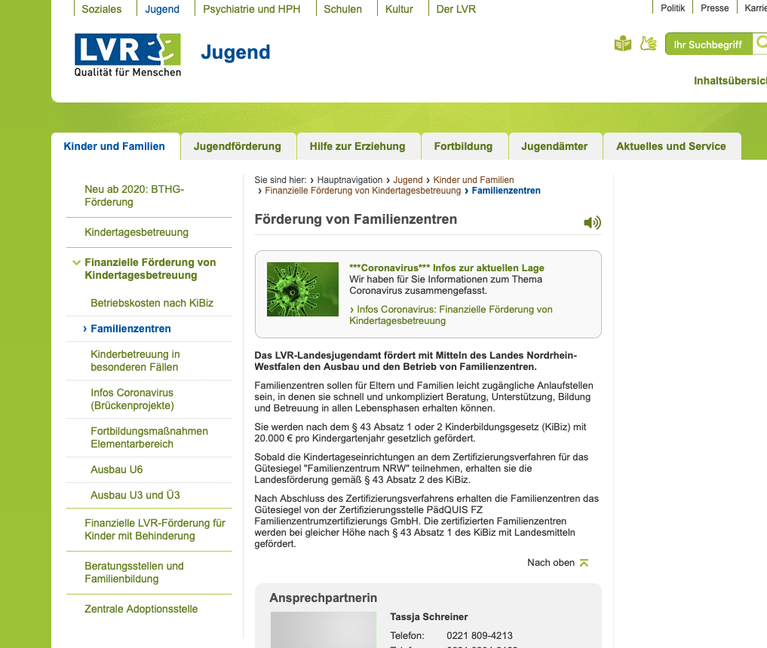
Informationen im Internet
ISA-Servicestelle | www.familienzentrum.nrw.de
PädQUIS FZ GmbH | www.paedquis-familienzentrum.de
LVR | www.lvr.de
LWL | www.lwl.org
Notes:
Im LVR: Jens Arand, Frau Bonneß, Frau Avkan

Slide 6
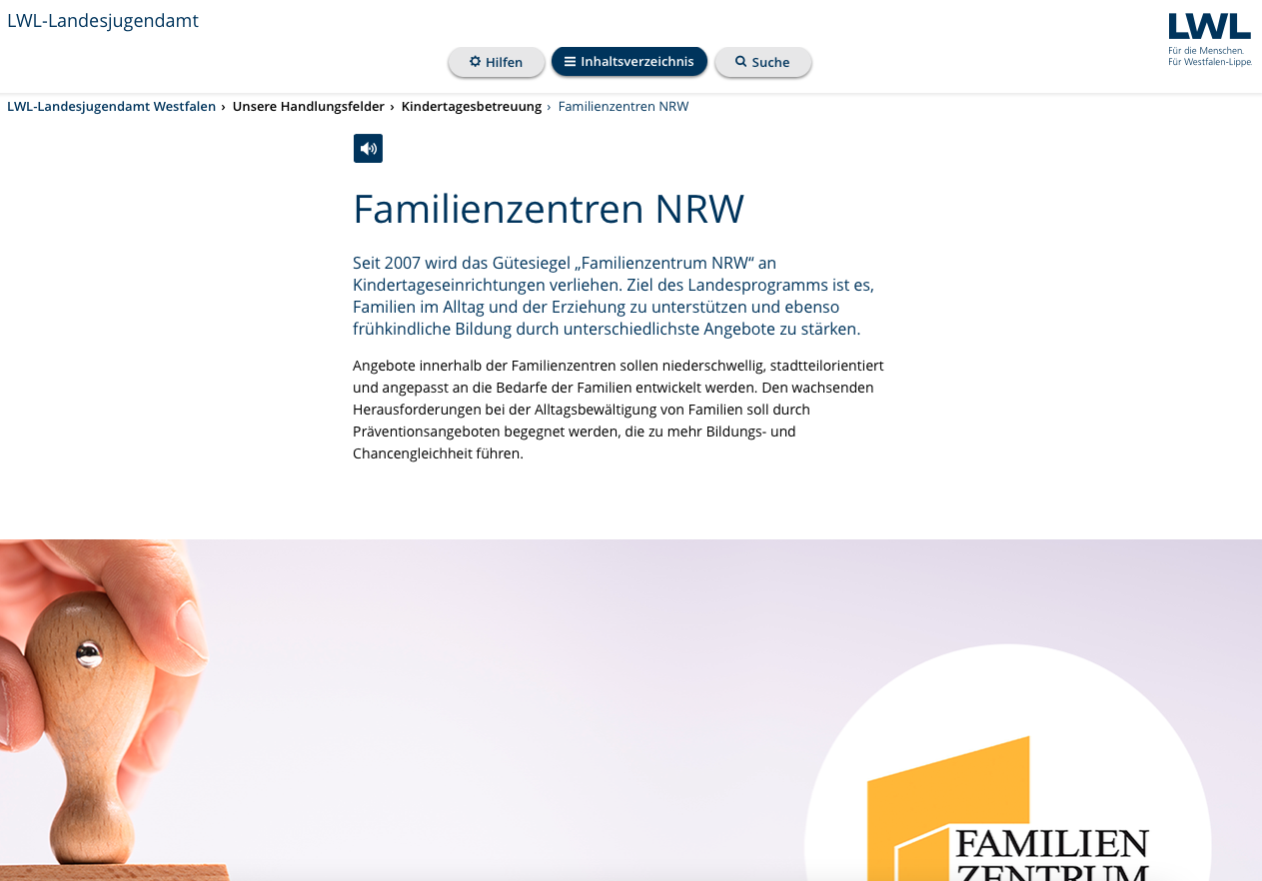
Informationen im Internet
ISA-Servicestelle | www.familienzentrum.nrw.de
PädQUIS FZ GmbH | www.paedquis-familienzentrum.de
LVR | www.lvr.de
LWL | www.lwl.org
Notes:
Im LWL:, Frau Beatrice Prinz, Frau Eilting

Slide 7

Leistungen der
ISA Servicestelle für Familienzentren
Informationstransfer durch regionale und landesweite Fachveranstaltungen
Unterstützung der Familienzentren durch telefonische und E-Mail-Beratung
Bereitstellung von Informationsmaterialien (z.B. Flyer)
Bereitstellung und Pflege einer trägerübergreifenden Fortbildungsplattform
Pflege und Weiterentwicklung der Internetseite als
Informations- und Kommunikationsplattform für die Familienzentren und Eltern
Bei Bedarf Vermittlung von Coaches und Fortbildungsreferent:innen
Notes:
Telefonische Projektberatung : Montags-Freitags; 10:00-16:00 Uhr,
Flyer, Broschüren: Kleinere Kontingente können zugesandt werden. Bei Größeren Mengen bitte das Bestellsystem des Ministeriums verwenden.
Fortbildungskalender (elektronisch)
Coach ausschließlich dort einsetzen wo es Sinn macht, nämlich bei der konzeptionellen Weiterentwicklung Ihres Familienzentrums nicht das Verfahren der Re-Zertifizierung an Externe delegieren. Verantwortlich bleiben Sie als Leitung!

Slide 8
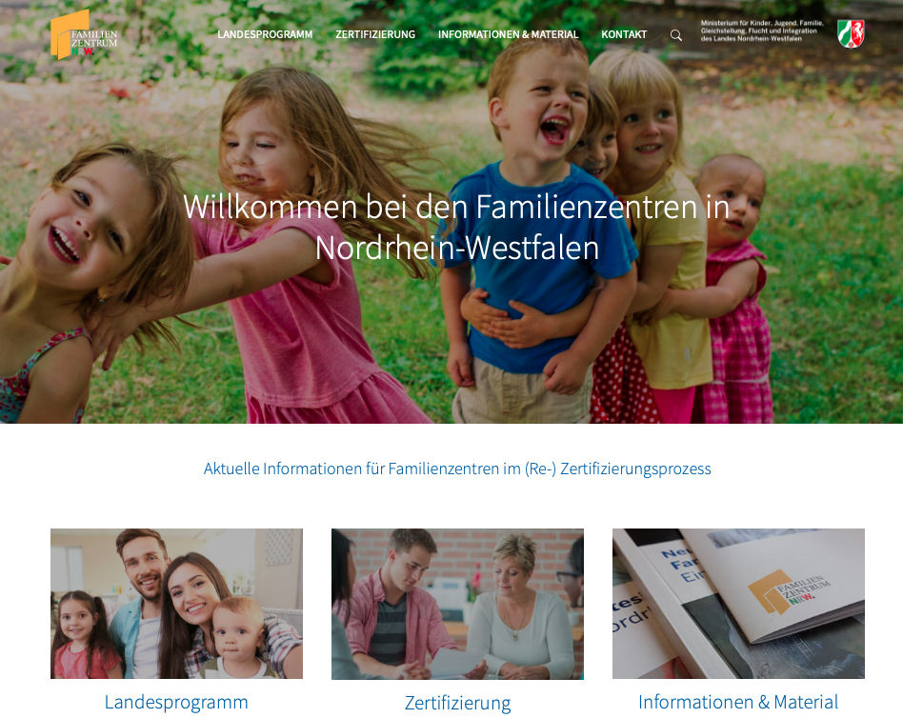
Informationen im Internet
ISA-Servicestelle | www.familienzentrum.nrw.de
PädQUIS FZ GmbH | www.paedquis-familienzentrum.de
LVR | www.lvr.de
LWL | www.lwl.org

Slide 9

Informationen im Internet
ISA-Servicestelle | www.familienzentrum.nrw.de
PädQUIS FZ GmbH | www.paedquis-familienzentrum.de
LVR | www.lvr.de
LWL | www.lwl.org

Slide 10
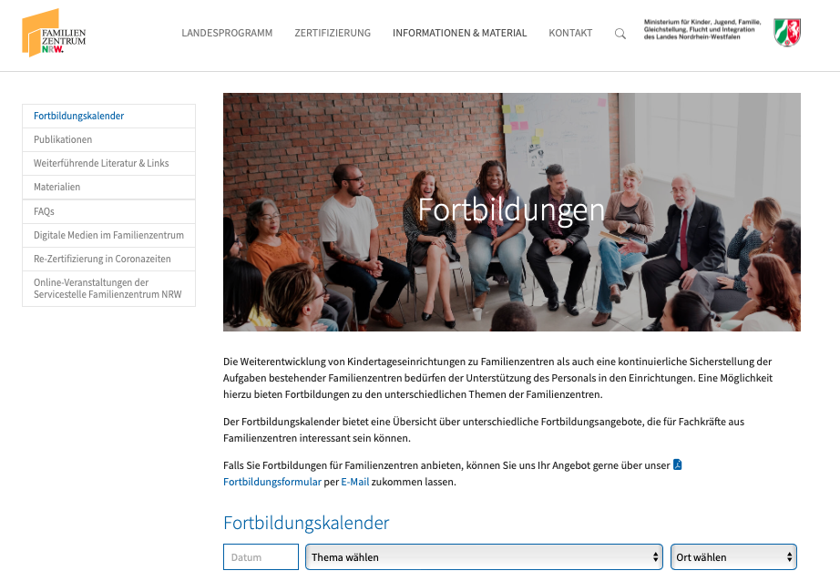
Informationen im Internet
ISA-Servicestelle | www.familienzentrum.nrw.de
PädQUIS FZ GmbH | www.paedquis-familienzentrum.de
LVR | www.lvr.de
LWL | www.lwl.org

Slide 11
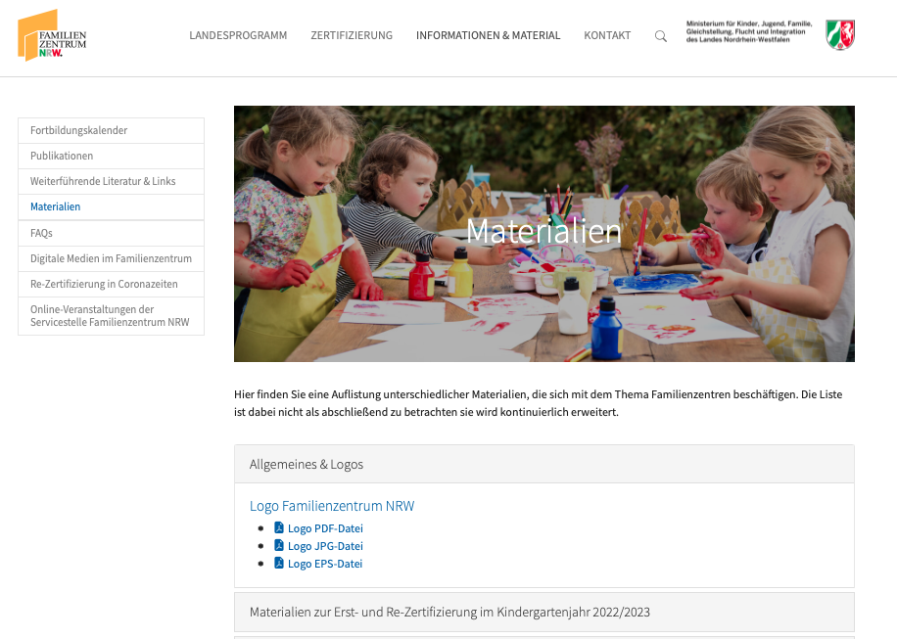
Informationen im Internet
ISA-Servicestelle | www.familienzentrum.nrw.de
PädQUIS FZ GmbH | www.paedquis-familienzentrum.de
LVR | www.lvr.de
LWL | www.lwl.org

Slide 12
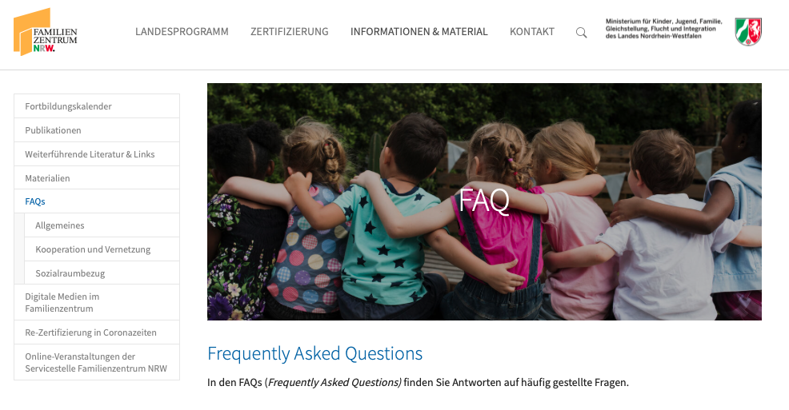

Slide 13

Ansprechpartner*in der ISA-Servicestelle
Julia Kilp
Tel. 0176/44 22 94 60
Betül Calgan
Tel. 0179/439 76 00
familienzentrum@isa-muenster.de
www.isa-muenster.de​

Slide 14
Informationen im Internet
ISA-Servicestelle | www.familienzentrum.nrw.de
PädQUIS Stiftung | www.paedquis-familienzentrum.de
LVR | www.lvr.de
LWL | www.lwl-landesjugendamt.de

Slide 15

Das Team der Servicestelle wünscht Ihnen VIEL ERFOLG
bei der Zertifizierung Ihrer Einrichtung!

